Slide 1
구성도 & CS2 개선
순천향대학교
컴퓨터시스템연구실
이한범
18.08.28

Slide 2
이번 주
구성도 수정
IoT Management → Device Agent 내부 요소 세분화
Device Discovery
MetaData Collecter
Script Writer
Device Agent 수정

Slide 3
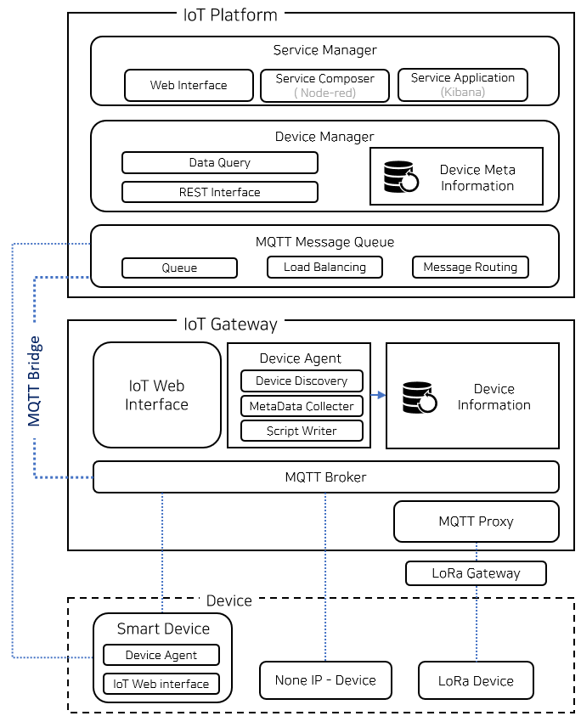
전체 구성도
용어 변경 및 구성 수정
IoT Management → Device Agent
Device Discovery
MetaData Collecter (임시) → (메타데이터 저장)
Script Writer (임시) → (openHAB2 스크립트 작성)
Snode → gateway_id
0인 경우 Gateway를 거치지 않음

Slide 4
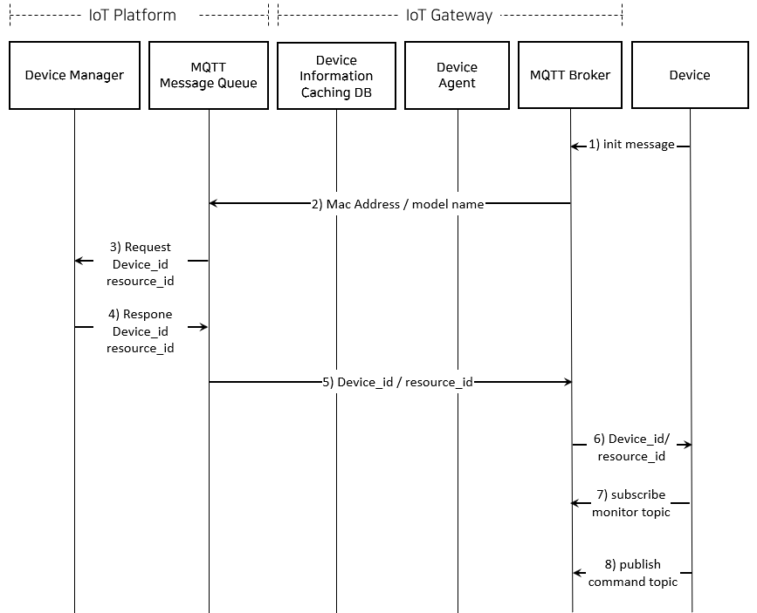
메시지 플로우 차트 (등록)

Slide 5
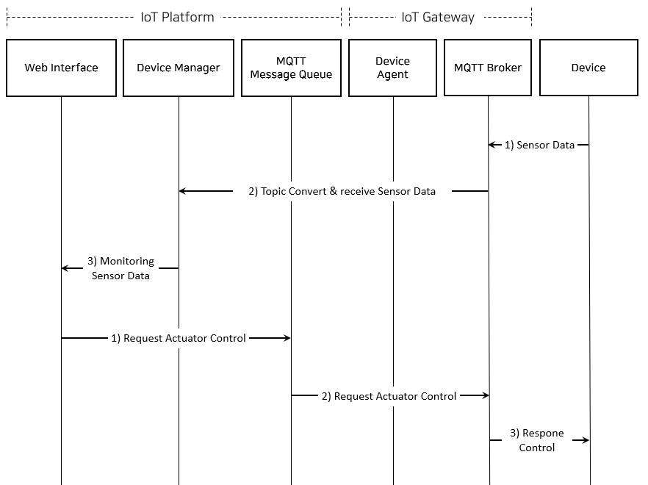
메시지 플로우 차트 (수집 / 제어)

Slide 6
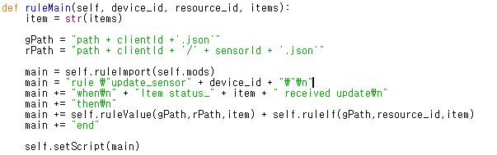
Device Agent 수정
rule 스크립트 작성 부 추가
ruleWriter.py
Gateway(odroid)에 연결된 Device, Resource 조사
Gateway에 연결된 Device가 조회되지않으면 아무내용도 저장하지 않는다.
Device에 연결된 Resource가 조회되지 않으면, Device 정보 또한 저장x → Device 정보만 저장.

Slide 7
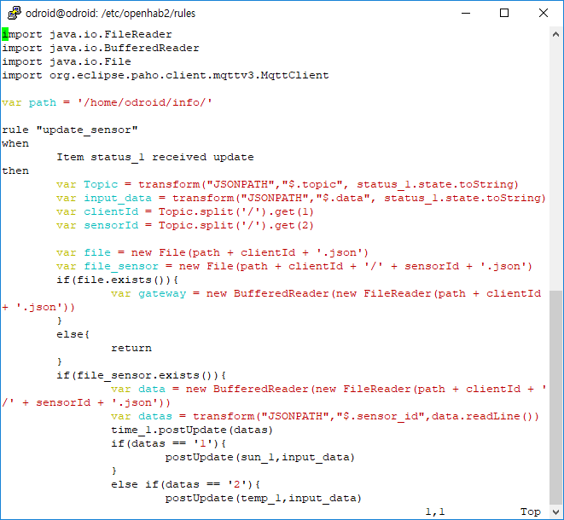
Device Agent 수정
rule 스크립트 작성 부 추가
저장된 메타데이터를 통해 센서를 특정함

